Slide 1
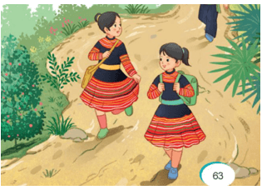



Nhiệt liệt chào mừng quý thầy cô về dự giờ lớp 4 A2
Môn: Tiếng Việt 4
GIÁO VIÊN: TRẦN THỊ TUẤT

Slide 2

KHỞI ĐỘNG
Múa, hát bài: Đi học.

Slide 3
KHỞI ĐỘNG
Những từ ngữ chỉ cảm xúc của cún trong bài Chân trời cuối phố ?
Những từ ngữ chỉ cảm xúc của cún: tò mò, bực mình, mừng rỡ

Slide 4
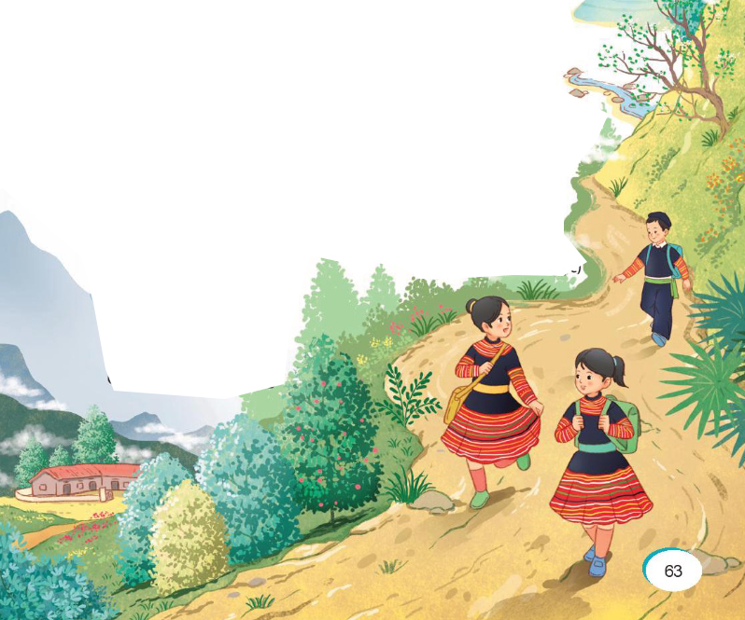
Nêu cảm nghĩ của em về việc đi học của các bạn nhỏ?
Bức tranh vẽ gì?
Các bạn đang đi học trên con đường như thế nào?
Các bạn nhỏ trong bức tranh sống ở đâu?

Slide 5

Thứ Ba, ngày 29 tháng 10 năm 2024
Tiếng Việt: Bài 15 (Tiết 1) Đọc:
Gặt chữ trên non
(Bích Ngọc)

Slide 6


KHÁM PHÁ

Slide 7
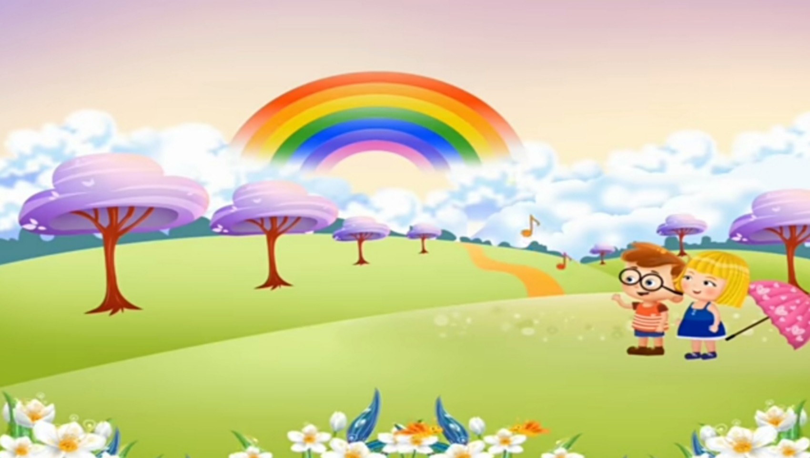

Chặng 1
Luyện đọc
văn bản

Slide 8



Slide 9

Thứ Ba, ngày 29 tháng 10 năm 2024
Tiếng Việt: Bài 15 (Tiết 1) Đọc:
Gặt chữ trên non
(Bích Ngọc)

Slide 10
GẶT CHỮ TRÊN NON
Bình minh vừa tỉnh giấc
Nắng nhuộm hồng núi xanh
Tiếng trống rung vách đá
Giục đôi chân bước nhanh.
Bóng em nhoà bóng núi
Hun hút mấy thung sâu
Gió đưa theo tiếng sáo
La đà trên tán lau.
Em đi tìm cái chữ
Vượt suối lại băng rừng
Đường xa chân có mỏi
Chữ vẫn gùi trên lưng.
Cái chữ rơi xuống nương
Mùa cho bông trĩu hạt
Cái chữ bay lên ngàn
Rừng ríu ran chim hát.
Càng đi chân càng vững
Lớp học ngang lưng đồi
Mắt em như sao sáng
Gặt chữ trên đỉnh trời!
(Bích Ngọc)

Slide 11
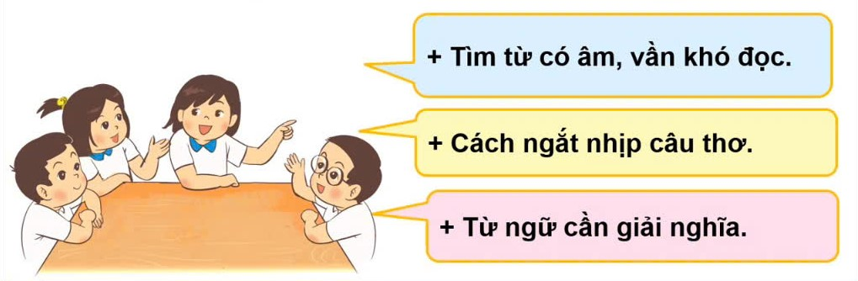
Luyện đọc
Thảo luận nhóm

Slide 12
GẶT CHỮ TRÊN NON
Bình minh vừa tỉnh giấc
Nắng nhuộm hồng núi xanh
Tiếng trống rung vách đá
Giục đôi chân bước nhanh.
Bóng em nhoà bóng núi
Hun hút mấy thung sâu
Gió đưa theo tiếng sáo
La đà trên tán lau.
Em đi tìm cái chữ
Vượt suối lại băng rừng
Đường xa chân có mỏi
Chữ vẫn gùi trên lưng.
Cái chữ rơi xuống nương
Mùa cho bông trĩu hạt
Cái chữ bay lên ngàn
Rừng ríu ran chim hát.
Càng đi chân càng vững
Lớp học ngang lưng đồi
Mắt em như sao sáng
Gặt chữ trên đỉnh trời!
(Bích Ngọc)

Slide 13
Luyện đọc đúng
Ngắt nhịp thơ:

Slide 14
Luyện đọc đúng
Ngắt nhịp thơ:
Bóng em nhoà bóng núi
Hun hút mấy thung sâu
Gió đưa theo tiếng sáo
La đà trên tán lau.
Bình minh vừa tỉnh giấc
Nắng nhuộm hồng núi xanh
Tiếng trống rung vách đá
Giục đôi chân bước nhanh.
2
1

Slide 15

Đọc nối tiếp khổ thơ
* Nhận xét bạn đọc bài

Slide 16
Gặt chữ trên non
Bình minh vừa tỉnh giấc
Nắng nhuộm hồng núi xanh
Tiếng trống rung vách đá
Giục đôi chân bước nhanh.
Bóng em nhoà bóng núi
Hun hút mấy thung sâu
Gió đưa theo tiếng sáo
La đà trên tán lau.
Em đi tìm cái chữ
Vượt suối lại băng rừng
Đường xa chân có mỏi
Chữ vẫn gùi trên lưng.
Cái chữ rơi xuống nương
Mùa cho bông trĩu hạt
Cái chữ bay lên ngàn
Rừng ríu ran chim hát.
Càng đi chân càng vững
Lớp học ngang lưng đồi
Mắt em như sao sáng
Gặt chữ trên đỉnh trời!
(Bích Ngọc)

Slide 17
Thứ Ba, ngày 29 tháng 10 năm 2024
Tiếng Việt: Bài 15 (Tiết 1) Đọc:
Gặt chữ trên non
(Bích Ngọc)
Luyện đọc
Tìm hiểu bài
- Từ khó: Cuối, nhuộm, rơi xuống, nhòa bóng núi
- Thung,
- Câu, giọng đọc:

Slide 18
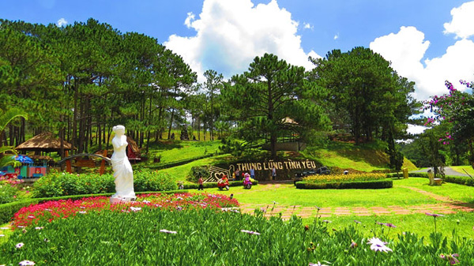
Hình ảnh: Thung lũng Tình yêu ở Đà Lạt
Thung (thung lũng): Dải đất trũng, thấp giữa các sườn (dãy) núi.

Slide 19
Thứ Ba, ngày 29 tháng 10 năm 2024
Tiếng Việt: Bài 15 (Tiết 1) Đọc:
Gặt chữ trên non
(Bích Ngọc)
Luyện đọc
Tìm hiểu bài
- Từ khó: Cuối, nhuộm, rơi xuống.
- Thung, bình minh
- Câu, giọng đọc:

Slide 20

Hình ảnh: Bình minh (Rạng đông hay bình minh (hừng đông) xảy ra trước khi Mặt Trời mọc, là thời điểm lúc bắt đầu chạng vạng buổi sáng.)

Slide 21
Thứ Ba, ngày 29 tháng 10 năm 2024
Tiếng Việt: Bài 15 (Tiết 1) Đọc:
Gặt chữ trên non
(Bích Ngọc)
Luyện đọc
Tìm hiểu bài
- Từ khó: Cuối, nhuộm, rơi xuống.
Bình minh, thung, thung sâu
- Câu, giọng đọc:

Slide 22
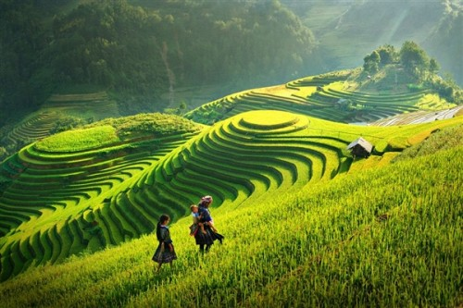
Hình ảnh: Ruộng bậc thang
Thung sâu: Dải đất trũng, thấp, sâu giữa các sườn (dãy) núi.

Slide 23




Luyện đọc trong nhóm
Yêu cầu
Phân công đọc theo đoạn.
Tất cả thành viên đều đọc.
Tiêu chí đánh giá
Đọc đúng.
Đọc to, rõ ràng.
Đọc ngắt, nghỉ đúng chỗ.

Slide 24


Luyện đọc trước lớp
2 nhóm thi đọc. Các nhóm khác theo dõi, nhận xét
Tiêu chí đánh giá
Đọc đúng.
Đọc to, rõ rang.
Đọc ngắt, nghỉ đúng chỗ.

Slide 25
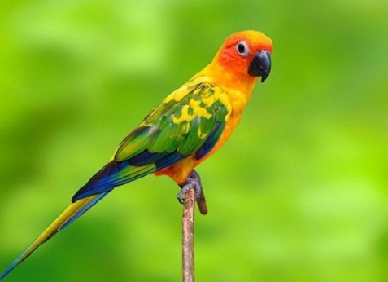

Đọc toàn bài

Slide 26
Chặng 2
Trả lời câu hỏi

Slide 27
Câu 1: Bài thơ viết về các bạn nhỏ ở đâu? Những cảnh vật nào giúp em biết điều đó?
- Bài thơ viết về các bạn nhỏ ở trên vùng cao.
Những cảnh vật nào giúp em biết điều đó?
- Những cảnh vật giúp em nhận biết điều đó là:
+ Nắng nhuộm hồng núi xanh
Tiếng trống rung vách đá
+ Bóng em nhòa bóng núi
Hun hút mấy thung sâu
+ Vượt suối lại băng rừng
+ Lớp học ngang lưng đồi

Slide 28
Thứ Ba, ngày 29 tháng 10 năm 2024
Tiếng Việt: Bài 15 (Tiết 1) Đọc:
Gặt chữ trên non
(Bích Ngọc)
Luyện đọc
Tìm hiểu bài
- Từ khó: Cuối, nhuộm, rơi xuống.
- Bình minh, thung, thung sâu
- Câu, giọng đọc:

Slide 29
Câu 2: Những chi tiết nào cho thấy việc đi học của bạn nhỏ vùng cao rất vất vả?
Những chi tiết cho thấy việc đi học của bạn nhỏ vùng cao rất vất vả là:
Hun hút mấy thung sâu
Vượt suối lại băng rừng
Đường xa chân có mỏi
Chữ vẫn gùi trên nương.
Lớp học ngang lưng đồi
Gặt chữ trên đỉnh trời!

Slide 30
Thứ Ba, ngày 29 tháng 10 năm 2024
Tiếng Việt: Bài 15 (Tiết 1) Đọc:
Gặt chữ trên non
(Bích Ngọc)
Luyện đọc
Tìm hiểu bài
- Từ khó: Cuối, nhuộm, rơi xuống.
- Bình minh, thung, thung sâu
- Câu, giọng đọc:

Slide 31
Câu 3: Trên đường đi học, bạn nhỏ nghe thấy những âm thanh nào?
- Trên đường đi học, bạn nhỏ nghe thấy những âm thanh của tiếng trống, tiếng sáo, chim hát ríu ran.
Theo em, những âm thanh đó đem lại cảm xúc gì cho bạn nhỏ?
- Theo em, những âm thanh đó đem lại động lực đến trường đến lớp cho bạn nhỏ. Và những âm thanh đó tạo cho bạn nhỏ cảm xúc phấn khởi, niềm vui trên con đường đến trường để bạn quên đi cái vất vả trước mắt.

Slide 32
Thứ Ba, ngày 29 tháng 10 năm 2024
Tiếng Việt: Bài 15 (Tiết 1) Đọc:
Gặt chữ trên non
(Bích Ngọc)
Luyện đọc
Tìm hiểu bài
- Từ khó: Cuối, nhuộm, rơi xuống.
- Bình minh, thung, thung sâu
- Câu, giọng đọc:

Slide 33
Câu 4 : Theo em, hai dòng thơ “Đường xa chân có mỏi/ Chữ vẫn gùi trên lưng” thể hiện điều gì?
Hai dòng thơ “Đường xa chân có mỏi/ Chữ vẫn gùi trên lưng” thể hiện nghị lực đến trường của các bạn nhỏ dù cho đường đến trường có xa xôi, trắc trở, có khó khăn gì đi nữa thì cũng phải vượt qua bởi lẽ có con chữ, có học mới có thể giúp các bạn nhỏ thoát ra khỏi cảnh nghèo khó, thiếu thốn trên vùng cao.

Slide 34
Thứ Ba, ngày 29 tháng 10 năm 2024
Tiếng Việt: Bài 15 (Tiết 1) Đọc:
Gặt chữ trên non
(Bích Ngọc)
Luyện đọc
Tìm hiểu bài
- Bình minh, thung, thung sâu
- Từ khó: Cuối, nhuộm, rơi xuống.
- Ý 1: Bài thơ viết về các bạn nhỏ ở trên vùng cao.
- Ý2: Việc đi học của bạn nhỏ vùng cao rất vất vả.
- Ý 3: Những âm thanh trên đường tạo cho bạn nhỏ cảm xúc hứng khởi để bạn quên đi cái vất vả.
- Câu, giọng đọc:
- Ý 4: Nghị lực đến trường của các bạn nhỏ.

Slide 35
Câu 5: Em thích hình ảnh thơ nào nhất? Vì sao?
VD: Thích hình ảnh: "Mắt em như sao sáng/ Gặt chữ trên đỉnh trời!" bởi vì đây là hai câu thơ thể hiện được nghị lực, sự nỗ lực và lòng quyết tâm không bỏ cuộc trước những khó khăn trắc trở ở vùng cao. Trái lại đôi mắt sáng ấy sáng rực như sao sáng khi bạn thấy được niềm vui đi học "gặt chữ".

Slide 36
Thứ Ba, ngày 29 tháng 10 năm 2024
Tiếng Việt: Bài 15 (Tiết 1) Đọc:
Gặt chữ trên non
(Bích Ngọc)
Luyện đọc
Tìm hiểu bài
- Bình minh, thung, thung sâu
- Từ khó: Cuối, nhuộm, rơi xuống.
- vùng cao, núi, vách đá, suối, rừng, thung sâu.
- tiếng trống, tiếng sáo, chim hát ríu ran.
- phấn khởi, niềm vui
- Câu, giọng đọc:
- Nghị lực, nỗ lực, quyết tâm
* Nội dung: Trẻ em ở miền núi phải trải qua rất nhiều khó khăn để được đến lớp, được đi học là niềm vui, niềm mong ước của các bạn

Slide 37
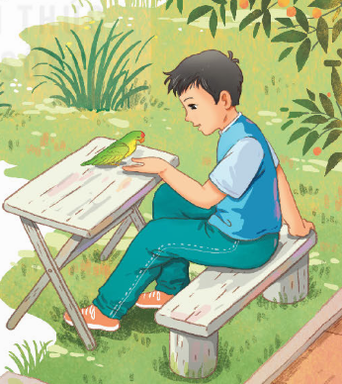
Chặng 3
Học thuộc lòng bài thơ

Slide 38
GẶT CHỮ TRÊN NON
Bình minh vừa tỉnh giấc
Nắng nhuộm hồng núi xanh
Tiếng trống rung vách đá
Giục đôi chân bước nhanh.
Bóng em nhoà bóng núi
Hun hút mấy thung sâu
Gió đưa theo tiếng sáo
La đà trên tán lau.
Em đi tìm cái chữ
Vượt suối lại băng rừng
Đường xa chân có mỏi
Chữ vẫn gùi trên lưng.
Cái chữ rơi xuống nương
Mùa cho bông trĩu hạt
Cái chữ bay lên ngàn
Rừng ríu ran chim hát.
Càng đi chân càng vững
Lớp học ngang lưng đồi
Mắt em như sao sáng
Gặt chữ trên đỉnh trời!
(Bích Ngọc)

Slide 39
GẶT CHỮ TRÊN NON
Bình minh vừa tỉnh giấc
Nắng nhuộm hồng núi xanh
Tiếng trống rung vách đá
Giục đôi chân bước nhanh.
Bóng em nhoà bóng núi
Hun hút mấy thung sâu
Gió đưa theo tiếng sáo
La đà trên tán lau.
Em đi tìm cái chữ
Vượt suối lại băng rừng
Đường xa chân có mỏi
Chữ vẫn gùi trên lưng.
Cái chữ rơi xuống nương
Mùa cho bông trĩu hạt
Cái chữ bay lên ngàn
Rừng ríu ran chim hát.
Càng đi chân càng vững
Lớp học ngang lưng đồi
Mắt em như sao sáng
Gặt chữ trên đỉnh trời!
(Bích Ngọc)

Slide 40
GẶT CHỮ TRÊN NON
Bình minh vừa tỉnh giấc
Nắng nhuộm hồng núi xanh
Tiếng trống rung vách đá
Giục đôi chân bước nhanh.
Bóng em nhoà bóng núi
Hun hút mấy thung sâu
Gió đưa theo tiếng sáo
La đà trên tán lau.
Em đi tìm cái chữ
Vượt suối lại băng rừng
Đường xa chân có mỏi
Chữ vẫn gùi trên lưng.
Cái chữ rơi xuống nương
Mùa cho bông trĩu hạt
Cái chữ bay lên ngàn
Rừng ríu ran chim hát.
Càng đi chân càng vững
Lớp học ngang lưng đồi
Mắt em như sao sáng
Gặt chữ trên đỉnh trời!
(Bích Ngọc)

Slide 41
GẶT CHỮ TRÊN NON
Bình minh vừa tỉnh giấc
Nắng nhuộm hồng núi xanh
Tiếng trống rung vách đá
Giục đôi chân bước nhanh.
Bóng em nhoà bóng núi
Hun hút mấy thung sâu
Gió đưa theo tiếng sáo
La đà trên tán lau.
Em đi tìm cái chữ
Vượt suối lại băng rừng
Đường xa chân có mỏi
Chữ vẫn gùi trên lưng.
Cái chữ rơi xuống nương
Mùa cho bông trĩu hạt
Cái chữ bay lên ngàn
Rừng ríu ran chim hát.
Càng đi chân càng vững
Lớp học ngang lưng đồi
Mắt em như sao sáng
Gặt chữ trên đỉnh trời!
(Bích Ngọc)

Slide 42
GẶT CHỮ TRÊN NON
Bình minh vừa tỉnh giấc
Nắng nhuộm hồng núi xanh
Tiếng trống rung vách đá
Giục đôi chân bước nhanh.
Bóng em nhoà bóng núi
Hun hút mấy thung sâu
Gió đưa theo tiếng sáo
La đà trên tán lau.
Em đi tìm cái chữ
Vượt suối lại băng rừng
Đường xa chân có mỏi
Chữ vẫn gùi trên lưng.
Cái chữ rơi xuống nương
Mùa cho bông trĩu hạt
Cái chữ bay lên ngàn
Rừng ríu ran chim hát.
Càng đi chân càng vững
Lớp học ngang lưng đồi
Mắt em như sao sáng
Gặt chữ trên đỉnh trời!
(Bích Ngọc)

Slide 43
Thi đọc thuộc lòng trước lớp
Tiêu chí đánh giá
Đọc đúng.
Đọc to, rõ.
Đọc ngắt, nghỉ đúng chỗ.

Slide 44
GẶT CHỮ TRÊN NON
Bình minh vừa tỉnh giấc
Nắng nhuộm hồng núi xanh
Tiếng trống rung vách đá
Giục đôi chân bước nhanh.
Bóng em nhoà bóng núi
Hun hút mấy thung sâu
Gió đưa theo tiếng sáo
La đà trên tán lau.
Em đi tìm cái chữ
Vượt suối lại băng rừng
Đường xa chân có mỏi
Chữ vẫn gùi trên lưng.
Cái chữ rơi xuống nương
Mùa cho bông trĩu hạt
Cái chữ bay lên ngàn
Rừng ríu ran chim hát.
Càng đi chân càng vững
Lớp học ngang lưng đồi
Mắt em như sao sáng
Gặt chữ trên đỉnh trời!
(Bích Ngọc)

Slide 45
GẶT CHỮ TRÊN NON
Bình minh vừa tỉnh giấc
Nắng nhuộm hồng núi xanh
Tiếng trống rung vách đá
Giục đôi chân bước nhanh.
Bóng em nhoà bóng núi
Hun hút mấy thung sâu
Gió đưa theo tiếng sáo
La đà trên tán lau.
Em đi tìm cái chữ
Vượt suối lại băng rừng
Đường xa chân có mỏi
Chữ vẫn gùi trên lưng.
Cái chữ rơi xuống nương
Mùa cho bông trĩu hạt
Cái chữ bay lên ngàn
Rừng ríu ran chim hát.
Càng đi chân càng vững
Lớp học ngang lưng đồi
Mắt em như sao sáng
Gặt chữ trên đỉnh trời!
(Bích Ngọc)

Slide 46


Hoạt động vận dụng

Slide 47

Trò chơi: AI NHANH, AI ĐÚNG!
Bài thơ viết về các bạn nhỏ ở đâu?
A
Bạn nhỏ ở trên vùng cao.
A
Bạn nhỏ ở trên vùng cao.
B
Bạn nhỏ ở thành phố.
C
Bạn nhỏ ở dưới vùng biển.
1
2
3
4
5
6
7
8

Slide 48
Trò chơi: AI NHANH, AI ĐÚNG!
Dựa vào bài thơ, em hãy điền từ ngữ phù hợp vào chỗ chấm: Nắng nhuộm …
A
đỏ dòng sông
B
vàng vườn rau
C
hồng núi xanh
C
hồng núi xanh
1
2
3
4
5
6
7
8

Slide 49



Bài học kết thúc!
Kính chúc các thầy cô giáo luôn mạnh khỏe, hạnh phúc
Chúc các em luôn chăm ngoan, học giỏi
Thiết kế bài học : Đinh Thị Lan Phương

